Slide 1
Blender 3 の キーフレームアニメーション
（Blender 3入門）
https://www.kkaneko.jp/db/bt/index.html
金子邦彦

Slide 2
アウトライン
キーフレーム
キーフレームアニメーション
ドープシート

Slide 3
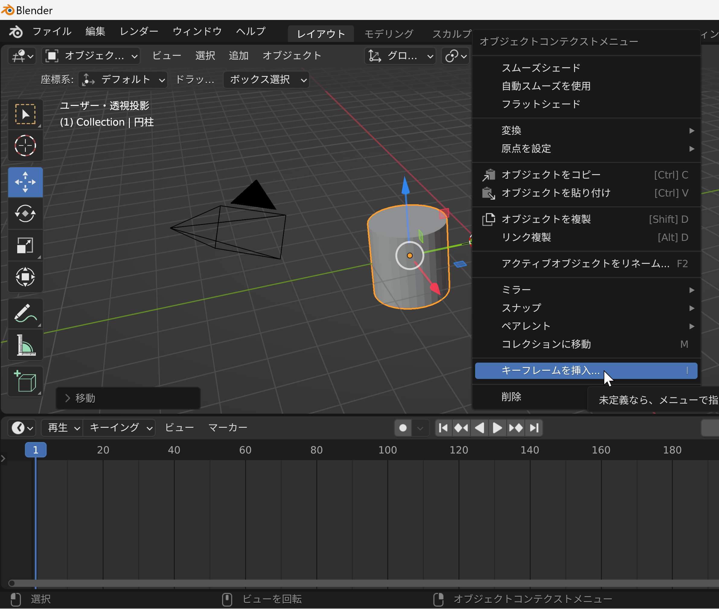
キーフレームの挿入
フレーム番号を指定
オブジェクトの位置，回転，サイズを決めて，右クリックメニューで「キーフレームを挿入」

Slide 4
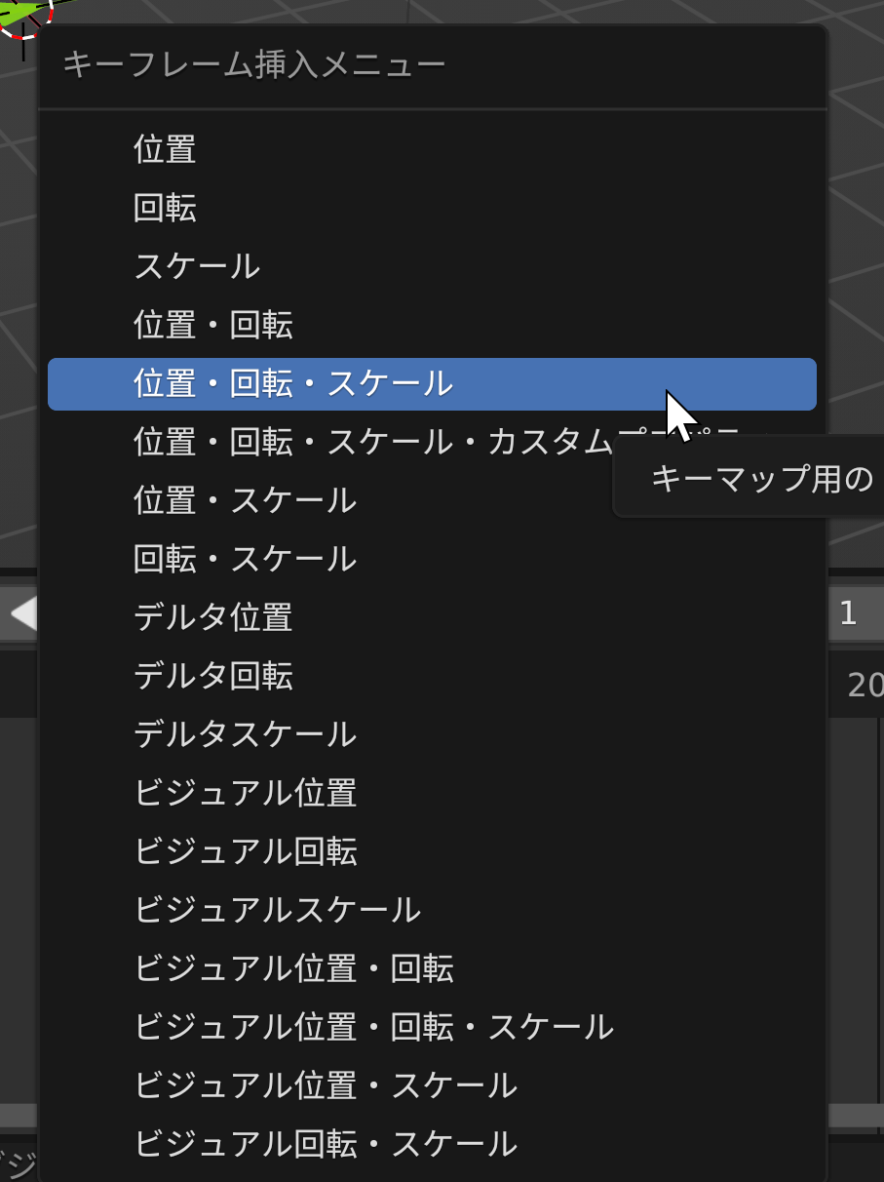
キーフレーム挿入での設定
キーフレーム挿入のたびに，メニューで種類を選ぶ

Slide 5
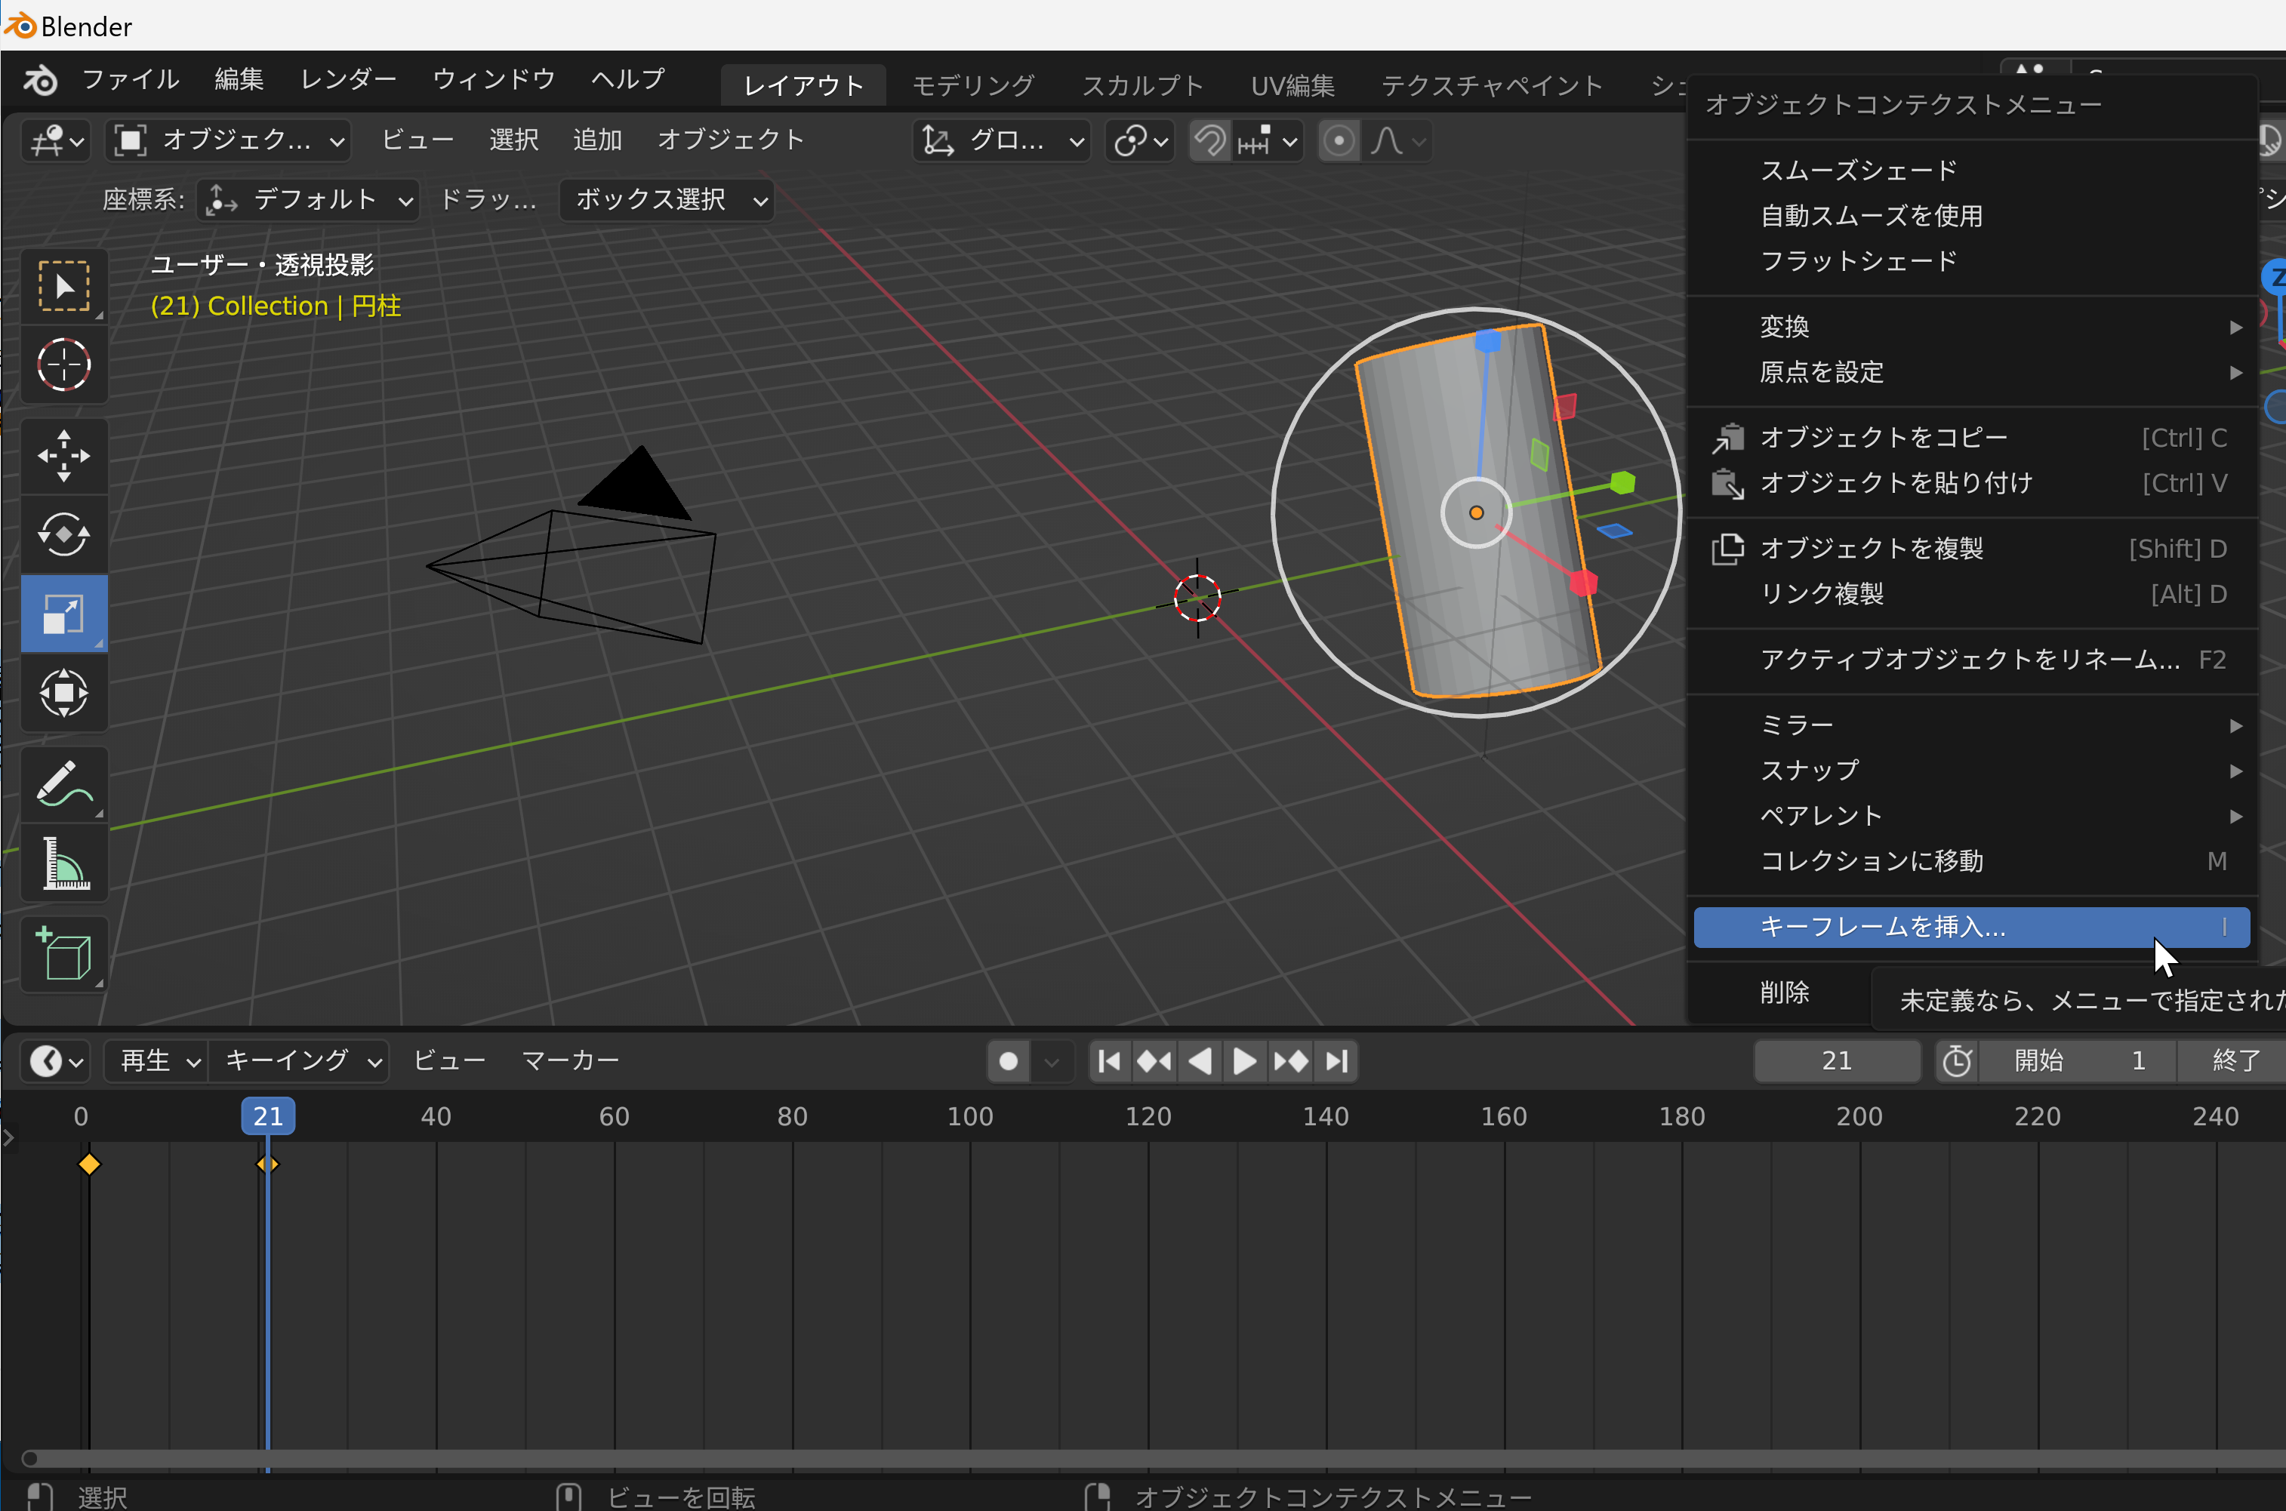
別のキーフレームの挿入
別のフレーム番号を指定
オブジェクトの位置，回転，サイズを決めて，右クリックメニューで「キーフレームを挿入」

Slide 6
キーフレーム挿入での設定
キーフレーム挿入のたびに，メニューで種類を選ぶ

Slide 7
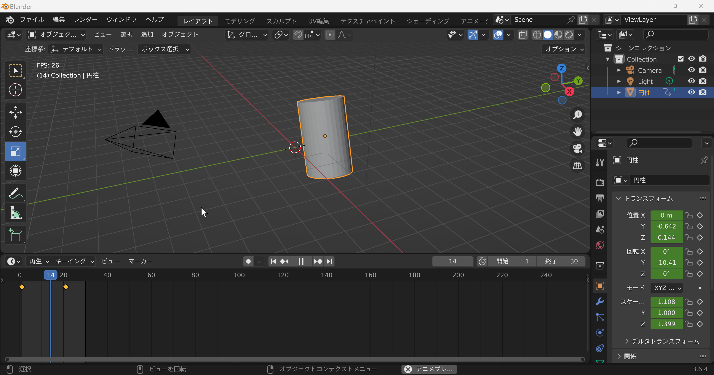
アニメーションのプレビュー
アニメーションの画面で，再生，停止などの操作を行う

Slide 8
一時停止
一時停止し、マウス操作で、フレーム番号を指定。各フレームの細かな動きを確認

Slide 9
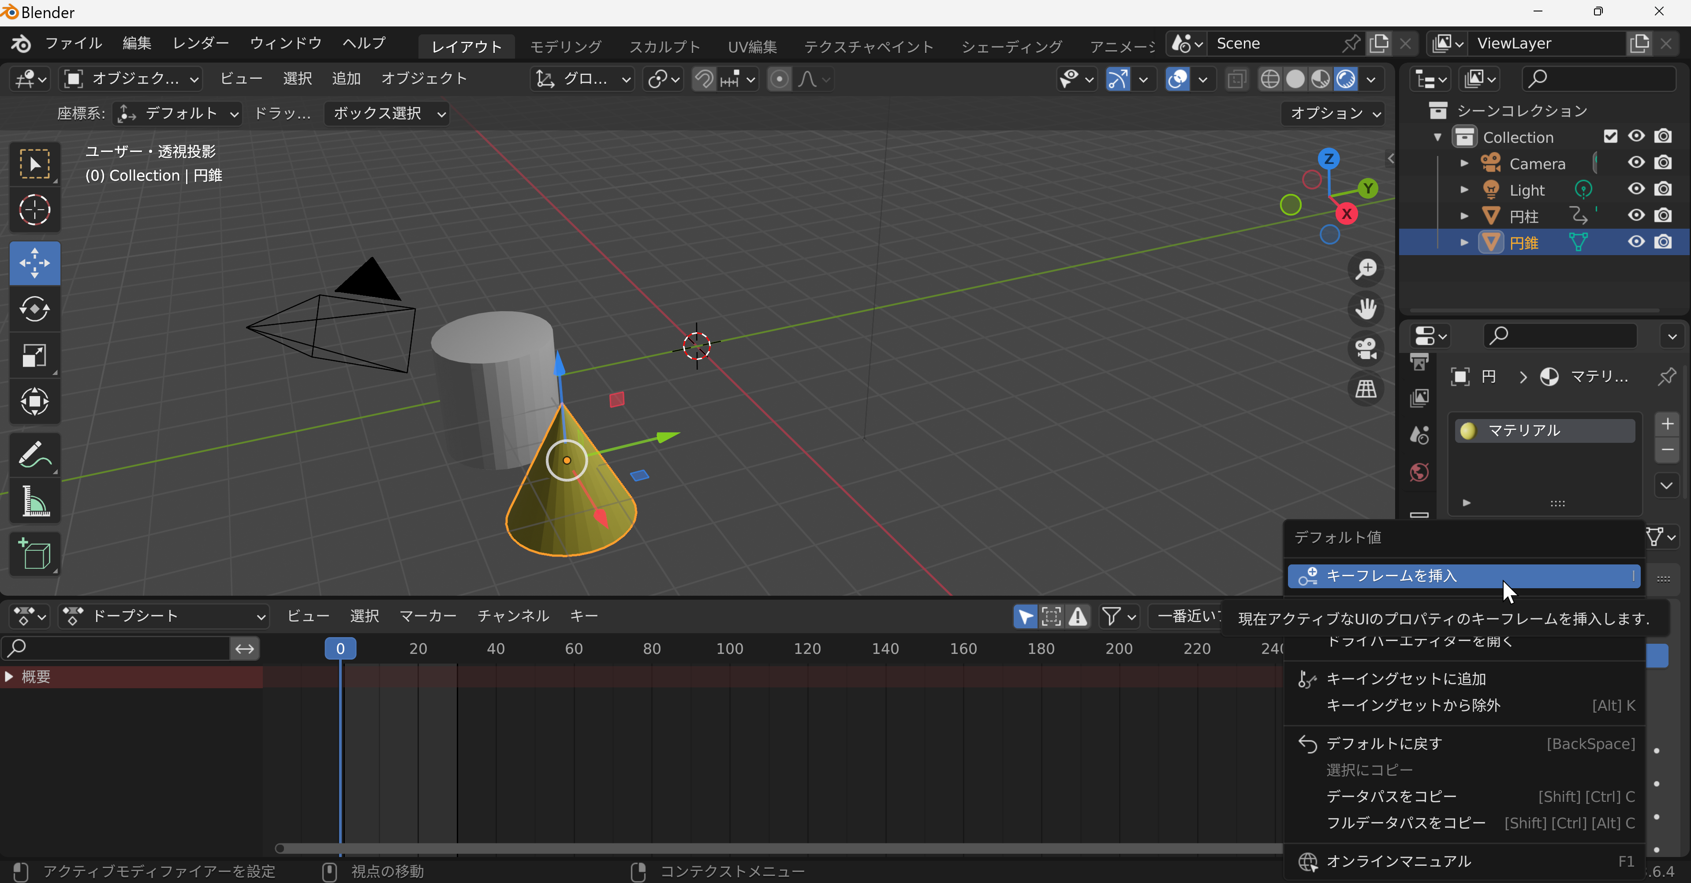
マテリアルを設定したオブジェクトについて、キーフレームを追加
フレーム番号を指定
オブジェクトを追加。位置，回転，サイズを決める。マテリアルを追加。
ベースカラーを右クリック。右クリックメニューで「キーフレームを挿入」

Slide 10
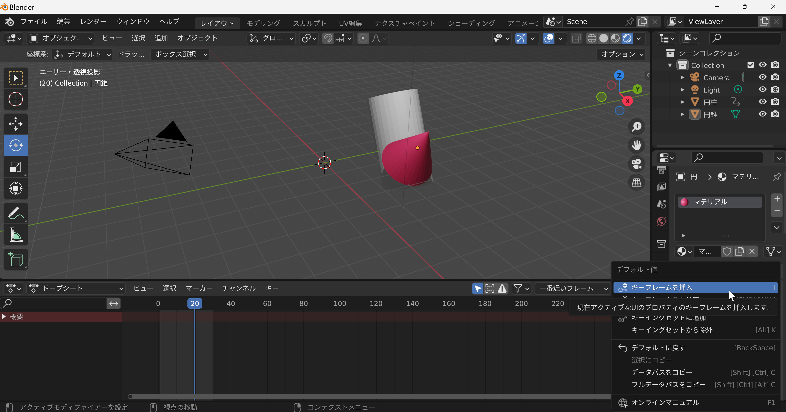
マテリアルを設定したオブジェクトについて、キーフレームを追加
別のフレーム番号を指定
オブジェクトを追加。位置，回転，サイズを決める。マテリアルを追加。
ベースカラーを右クリック。右クリックメニューで「キーフレームを挿入」

Slide 11
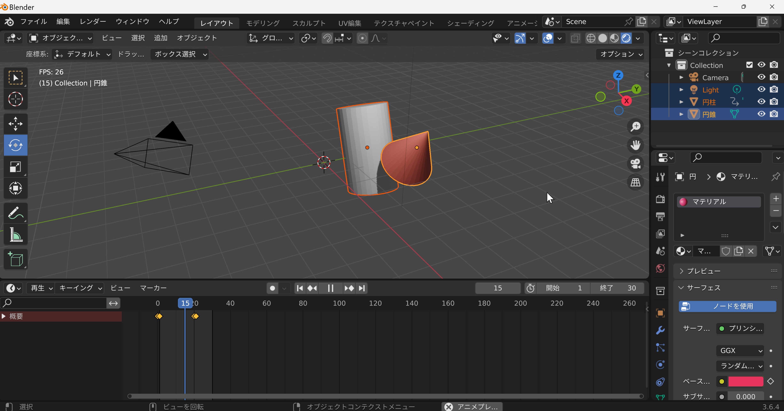
「位置・回転・スケール」でアニメーションを設定したオブジェクトは、
位置、回転、スケールが変化。
マテリアルでアニメーションを設定したオブジェクトは、マテリアルが変化

Slide 12
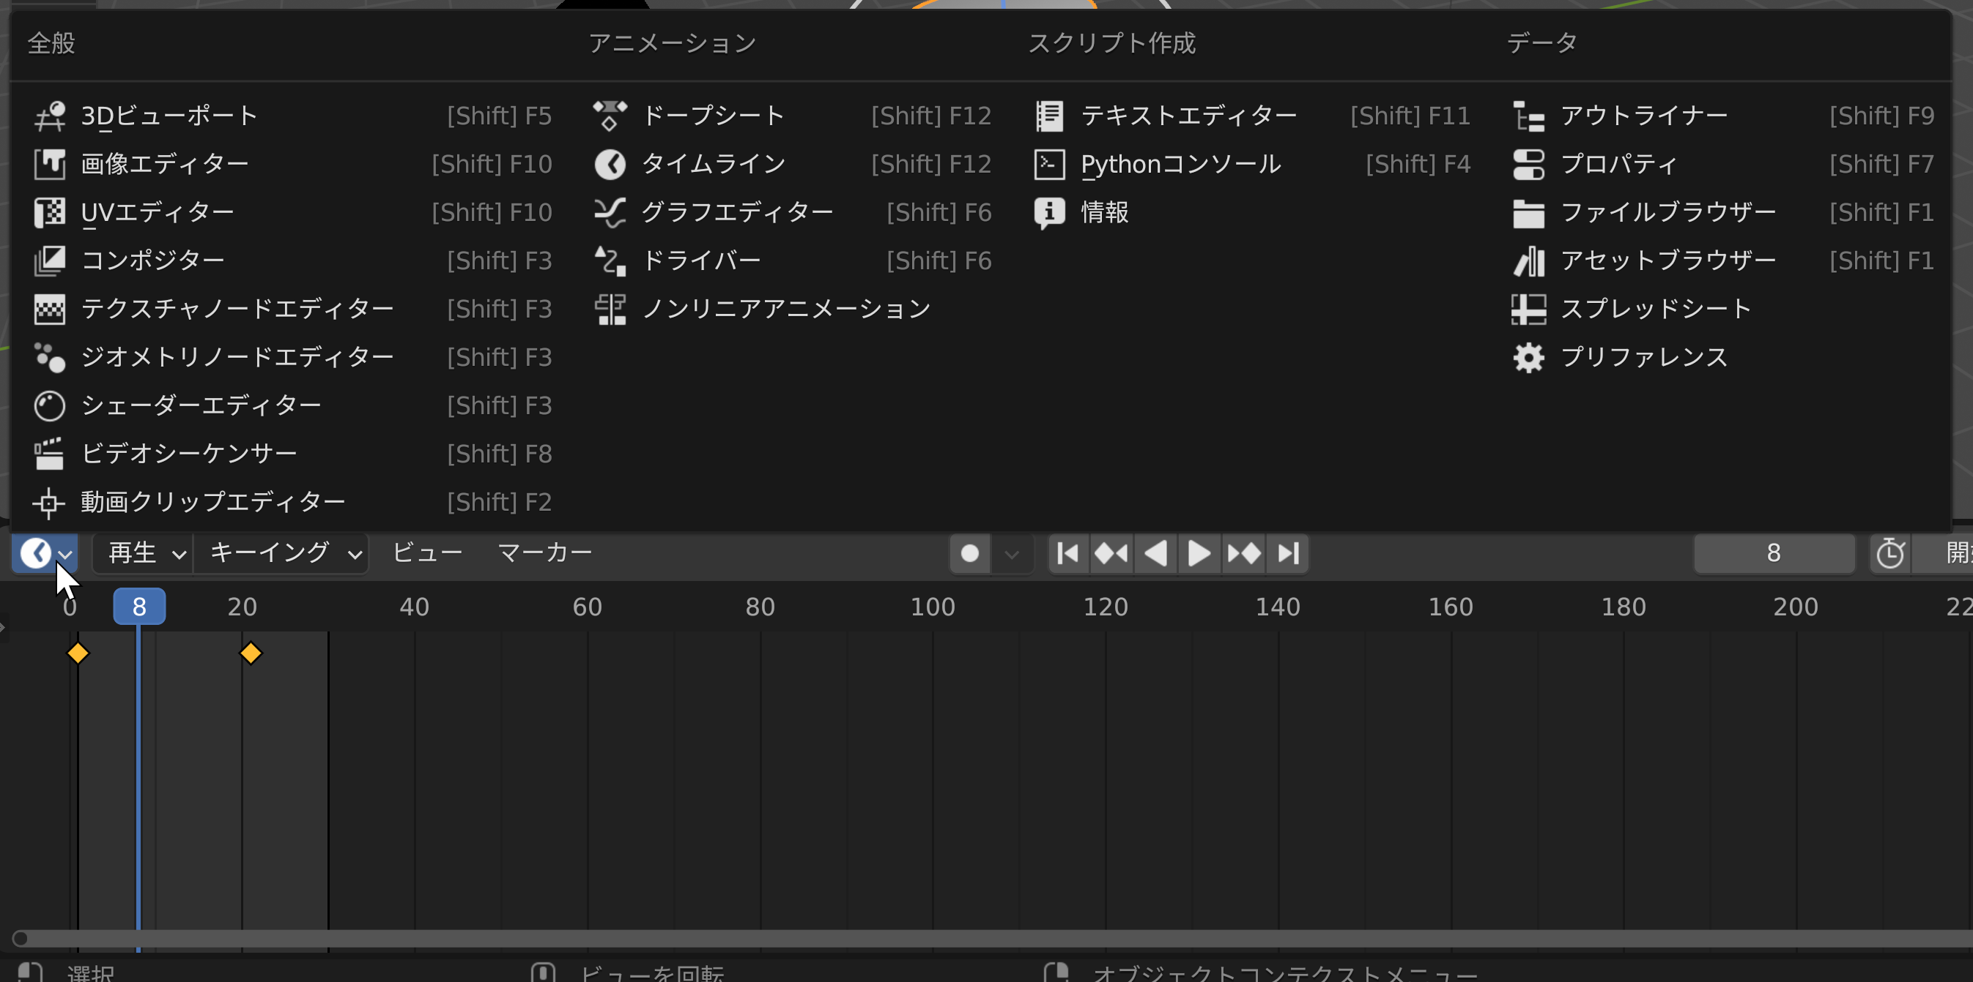
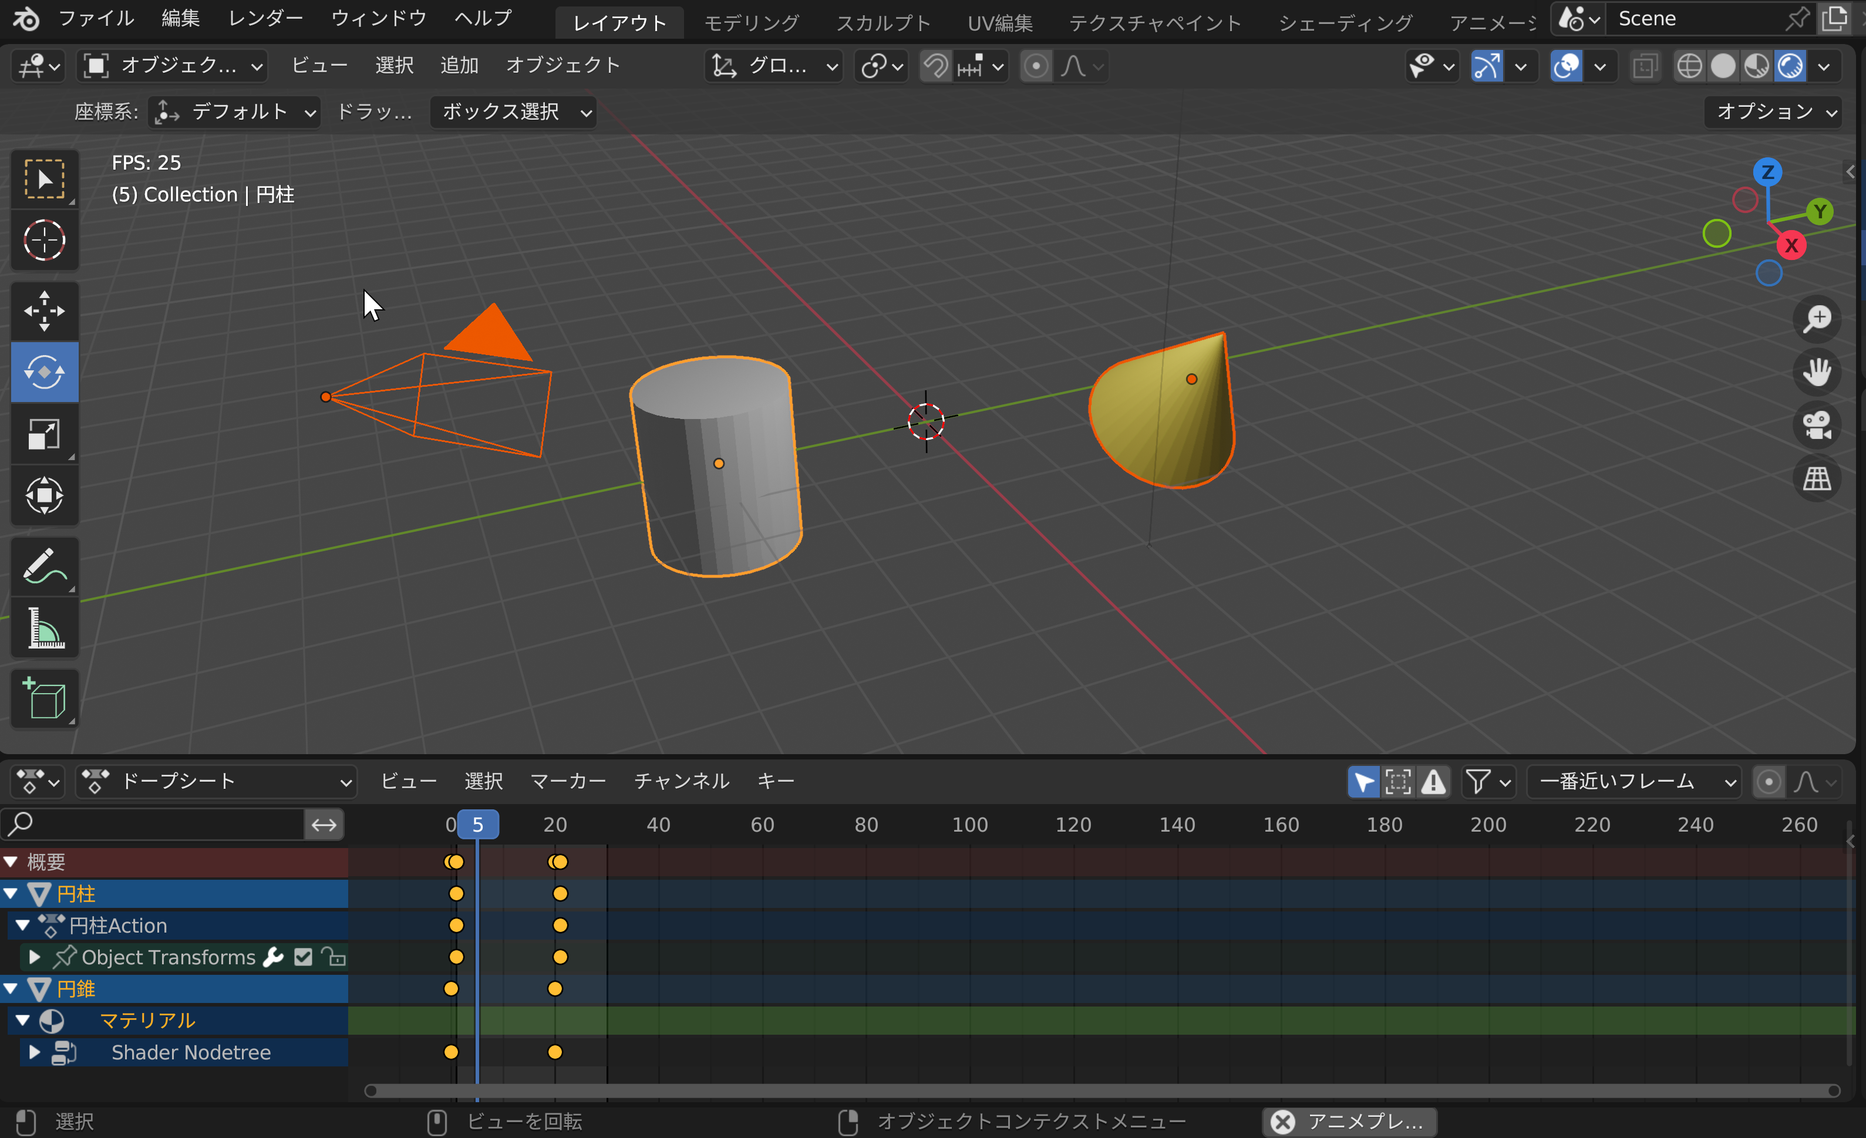
ドープシート
メニューで、「ドープシート」を選ぶ
ドープシートは，キーフレームの確認，変更に便利
選択しているオブジェクトについて表示される

